Slide 1




CHÀO MỪNG CÁC EM
Đến học tiết Toán

Slide 2

Luyện tập

Slide 3




Ngộ Không thật
Ngộ Không giả

Slide 4


7 + 2 = ?
CHỌN SAI RỒI BỌN TA ĐI ĐÁNH TIẾP ĐÂY
A. 9
B. 10

Slide 5
2 + 5 = ?
CHỌN SAI RỒI BỌN TA ĐI ĐÁNH TIẾP ĐÂY
A. 5
B. 7

Slide 6
10 + 0 = ?
CHỌN SAI RỒI BỌN TA ĐI ĐÁNH TIẾP ĐÂY
A. 0
B. 10

Slide 7
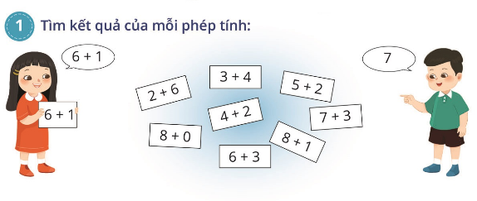
7
7
5 + 2 =
7 + 3 =
8 + 1 =
6 + 1 =
2 + 6 =
8 + 0 =
7
3 + 4 =
4 + 2 =
6 + 3 =
8
6
10
8
9
9

Slide 8
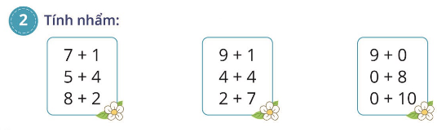
= 8
= 10
= 9
= 9
= 8
= 8
= 10
= 9
= 10

Slide 9
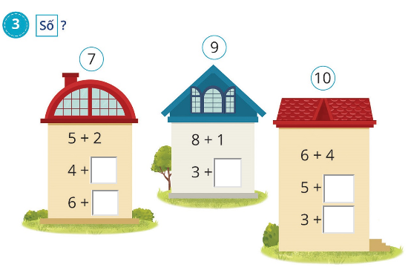
8
3
6
5
1
7

Slide 10
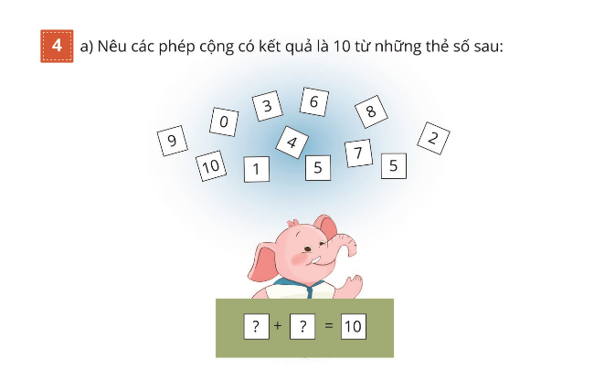
9 + 1 = 10
4 + 6 = 10
7 + 3 = 10
1 + 9 = 10
3 + 7 = 10
6 + 4 = 10
10 + 0 = 10
8 + 2 = 10
5 + 5 = 10
0 + 10 = 10
2 + 8 = 10

Slide 11
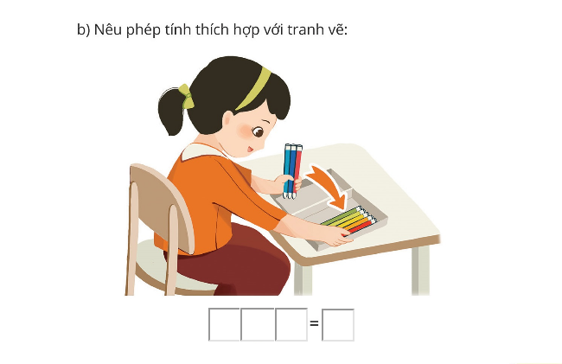
5 + 3 8

Slide 12
Củng cố -Dặn dò
Làm vở 1 và vở bài tập toán trang 41, 42 chụp hình zalo nộp cho cô.
Chuẩn bị bài sau: Khối hộp chữ nhật, khối lập phương.

